Slide 1

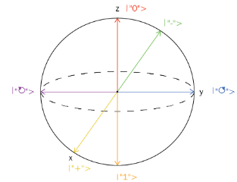
Generalizzazione di un Neurone Quantistico al Caso Multiclasse Implementato sull‘IBMQ-Tenerife
Relatore:
Giovanni Acampora
Studente:
N85/921 Ferdinando D’Apice

Slide 2
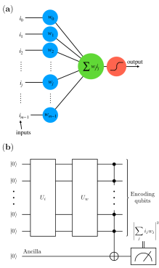

Obiettivo
Implementazione di un neurone artificiale quantistico per la classificazione multi-classe
Aumentare l’usabilità delle tecniche di quantum machine learning in contesti reali
Estensione del neurone di Tacchino:
Prima implementazione di un neurone artificiale su hardware quantistico
Usato per la classificazione binaria di immagini a 4 pixel;
Applicazione al dataset Iris (3 classi relative a 3 diverse tipologie di fiori)

Slide 3

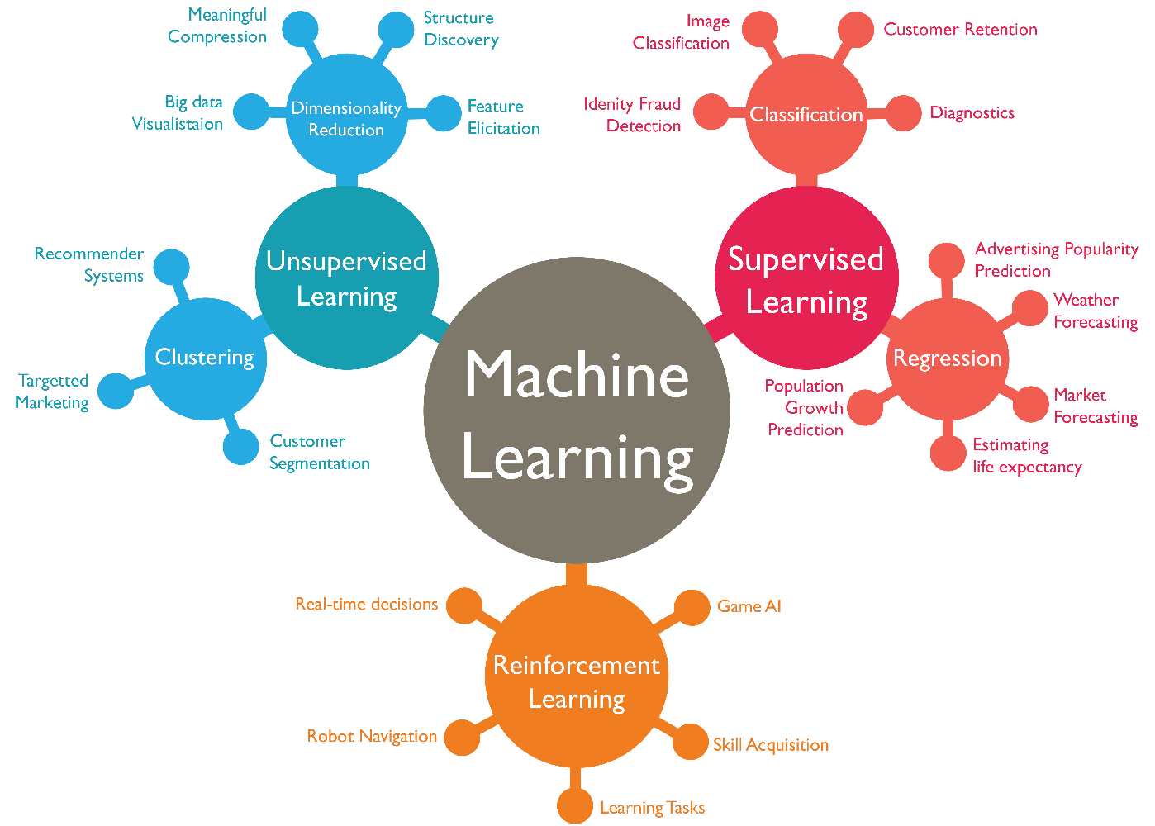
Machine Learning
Il machine learning (ML) è un ramo dell’AI che consente ai calcolatori di implementare funzionalità di apprendimento.
Grazie a tali tecniche, gli elaboratori apprendono modelli matematici a partire da insieme di dati e li utilizzano per effettuare previsioni o per identificare delle regolarità nei processi che si stanno analizzando

Slide 4
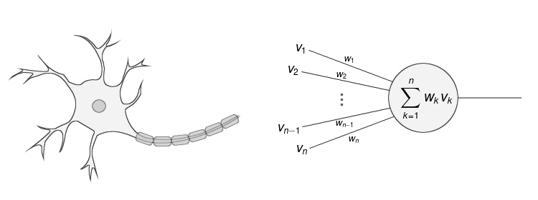
Machine Learning Neurone Artificiale
Il modello più semplice di ML è il neurone artificiale implementato da McCullock e Pitts
Simula il comportamento di una cellula nervosa
Nasce per la classificazione binaria
Necessità di un dataset per implementare la fase di apprendimento

Slide 5
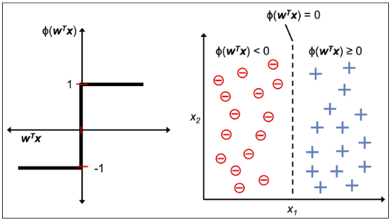
Neurone di Rosenblatt
Rosenblatt pubblicò il primo concetto di apprendimento da parte di un neurone per la classificazione binaria
Il valore dei pesi può essere ottimizzato per definire un iperpiano in grado di separare due semispazi corrispondenti alle due classi di oggetti da identificare

Slide 6
Research Question
Può essere utile implementare un neurone su un dispositivo quantistico per sfruttare il parallelismo intrinseco derivante dai fenomeni come superposition e entanglement?
Un neurone classic può elaborare un vettore di input di dimensione N, mentre un neurone quantistico può elaborare vettori di input di dimensione 2^{N} e, di conseguenza, esso può accelerare esponenzialmente i tempi di esecuzione degli algoritmi di apprendimento e di classificazione (Tacchino et al. 2019).

Slide 7
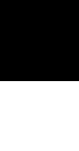
Quantum Computing
Un qubit è l'equivalente quantistico di un bit. Mentre un bit può assumere come valore 1 o 0 mentre lo stato di un qubit può essere rappresentato come combinazione lineare degli stati di base |0> e |1>.
Per analogia mentre un bit può essere solo bianco o nero, un qubit potrà assumere qualsiasi sfumatura di grigo che intercorre tra i due estremi.
Un qubit è la base dell'informazione quantistica, è un vettore dello spazio di Hilbert di dimensione 2.

Slide 8
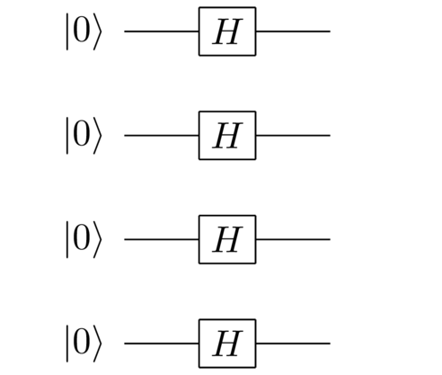
Quantum State e Register
Un quantum state è un gruppo di uno o più qubit che sono fisicamente "collegati".
In un quantum state ogni singolo qubit può interargire con altri qubit.
Un registro quantistico formato da n-qubit può memorizzare ogni combinazione di 2^{n} stati.
Un sistema ad n qubit possiede quindi una potenza di calcolo che cresce come esponenziale in base 2.

Slide 9
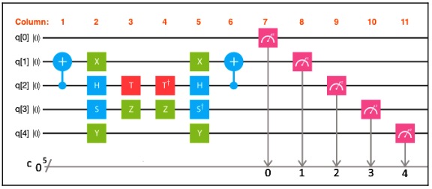
Quantum Circuit
Analogamente alle porte logiche classiche, è possibile manipolare l'informazione quantistica mediante particolari gate che permettono di operare su un quantum register al fine di evolvere i propri stati.
Qualsiasi stato ottenuto mediante quantum gates deve conservare la norma e non può produrre una sovrapposizione di stati con una probabilità maggiore di 1.
Gli operatori , che rappresentano i gate, dovranno essere unitari e invertibili.
Un quantum circuit non è nient altro che è una sequenza di quantum gate applicati ad un quantum register.

Slide 10
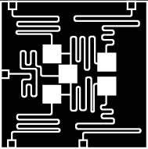
IBM-Q Tenerife
Al fine di implementare un percetrone quantistico ci avvaliamo dell'IBMQ-TENERIFE, computer quantistico dotato delle seguenti caratteristiche
Dotato di un processore a 5 qubit, che operano ad una frequenza di 5 Ghz.
Con un tempo di decoerenza dell'ordine della decina di nanosecondi .
Si può notare, che a causa dei fenomeni di decoerenza la misura può divergere dal valore previsto.

Slide 11
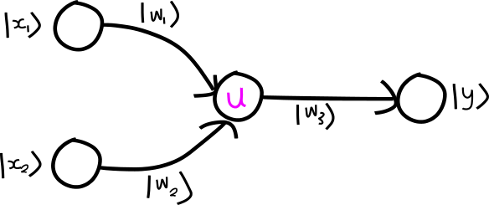
Neurone quantistico
Per implementare un neurone, è necessario creare due particolari vettori, uno rappresentante le informazioni in input e un secondo vettore che rappresenterà i pesi. Mediante la combinazione degli input e dei pesi è possibile determinare l’attivazione del neurone artificiale.
I vettori sono rappresentati da particolari funzioni d’onda creati mediante i sign-flip e i phase-flip.

Slide 12
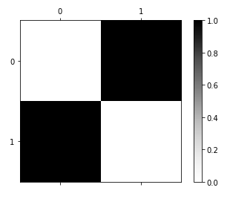
Quantum code
Mediante l’utilizzo di due qubit è possible rappresentare 16 vettori di 4 dimensioni.
Ogni vettore può essere rappresentato mediante una griglia di 4 pixel.

Slide 13
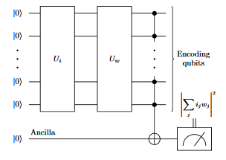
Neurone di Tacchino
Si andrà ad effettuare un prodotto scalare tra i vettori I e W.
I vettori i e w, ottenuti mediante una codifica, sono limitati a valori binari.
Ogni vettore è codificato utilizzando 2 qubit.
Un terzo qubit ausiliario collasserà nello stato 1 nel caso i due vettori siano paralleli, in caso contrario la misura restituirà uno 0.

Slide 14
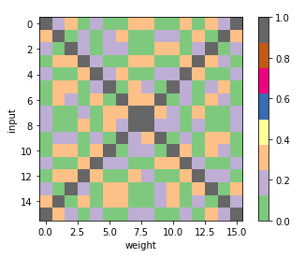
Esecuzione su Hardware Quantistico
Nonostante si abbia a disposizione soli due quibit è possibile rappresentare 16 stati.
Questo algoritmo testato sull'IBMQ-Tenerife per tutte le possibili combinazioni di I e W.

Slide 15
Limitazioni del Neurone di Tacchino: classificazione binaria
All vs One
Nel caso di analisi di dataset con molteplici output, come nel caso di riconoscimento di vari pattern, è possibile adattare il neurone in esame con un approccio AllvsOne.
Mediante questo approccio è possibile estendere un classificatore binario al caso multiclasse, dove una particolare classe è considerata come esito positivo mentre tutte le altre come casi negativi.
Al fine di analizzare più pattern in contemporanea è possibile creare una rete formata da più neuroni.

Slide 16
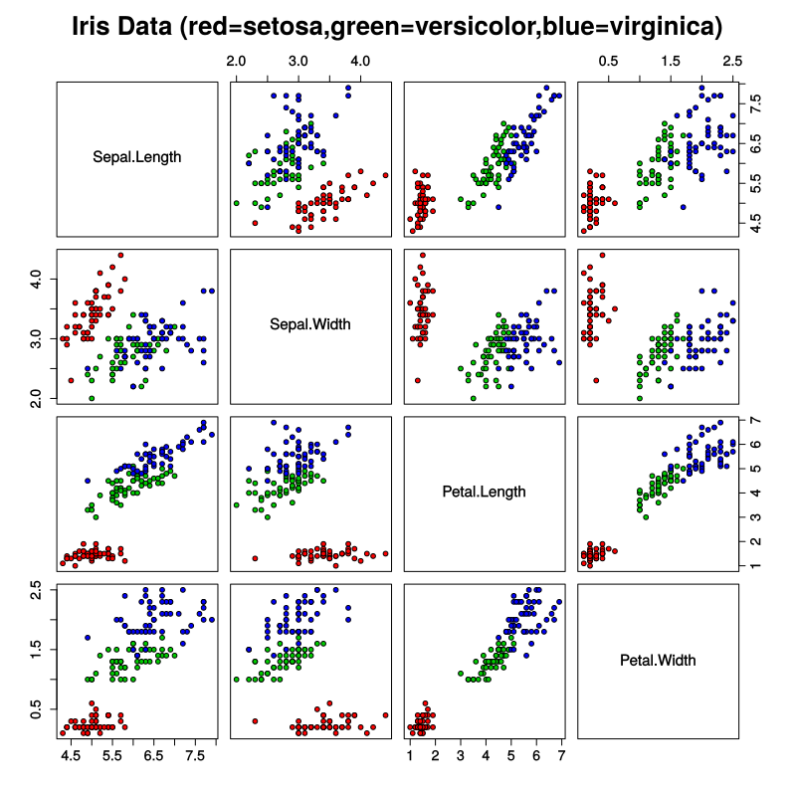
Iris dataset
Al fine di implementare il percettrone quantistico su un dataset è stato utilizzato l'iris dataset.
Il dataset in questione è dotato di 3 particolari tipi di pattern da riconoscere.
Ogni pattern da riconoscere è stato codificato mediante una codifica e tradotto come un circuito su hardware quantistico.
A questo proposito è stato creata una rete formata da tre neuroni, ognuno dei quali atto a riconoscere un determinato tipo di fiore.

Slide 17
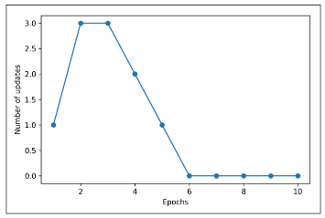

Implementazione del training
Il training è stato effettuato attraverso un approccio classico. Il vettore dei pesi è generato casualmente e poi inserito nel circuito per una fase di test.
Al terminare di ogni epoca, i risultati ottenuti quantisticamente sono analizzati da computer classico.
Nel caso in cui il vettore risulti non adatto al riconoscimento di un dato pattern viene modificato fino al raggiungimento del risultato desiderato. Essendo ∆w la discrepanza tra il risultato ottenuto e il risultato desiderato è possibile ridefinire il vettore dei pesi w come
$$w^{′}=w+\text{∆}\text{w}$$

Slide 18
Risultati: riconoscimento Versicolor

Slide 19
Risultati: riconoscimento Setosa

Slide 20
Risultati : riconoscimento Virginica

Slide 21
Conclusioni
In conclusione è stato mostrato l'implementazione di un neurone per la classificazione multiclasse su hardware quantistico, sfruttando due qubit per la codifica di pesi ed input ed un ulteriore qubit per rappresentare l'attivazione del neurone.
Sviluppi futuri:
Effettuare ulteriori test utilizzando dataset diversificati appartenenti a diversi domini applicativi.
Implementare un training quantistico sul processore IBM
Miglioramento della rappresentazione dell’informazione utilizzando una codifica differente per i dati in modo da aumentare il livello di parallelismo implicito indotto dalla computazione quantistica.

Slide 22
Grazie per l’attenzione

Slide 23
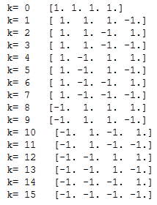
Quantum Code
Attraverso l'utilizzo dei sign-flip e phase-flip, con quantum register formato da soli due qubit è possibile creare 16 stati.
Attraverso l'implementazione degli operatori unitari, e quindi definiti quindi I e W, potremo utilizzare una porta Toffoli, analogo quantistico di una porta AND, per immagazzinare il risultato del prodotto scalare.

Slide 24
Implementazioni simulate
Mediante una simulazione è stato possibile creare un circuito quantistico che permettesse l’identificazione di più pattern in contemporanea. Mediante un circuito formato da 2 qubit utilizzati per l’encoding e 3 qubit ausiliari. Attraverso questa simulazione è stato possibile provarne la reale funzionalità.
Purtroppo a causa delle limitazioni odierne non è stato possibile implementarne una versione su hardware quantistico.

